Slide 1

Erasmus+ v Portugalsku
Adam Jakubašek III. E

Slide 2
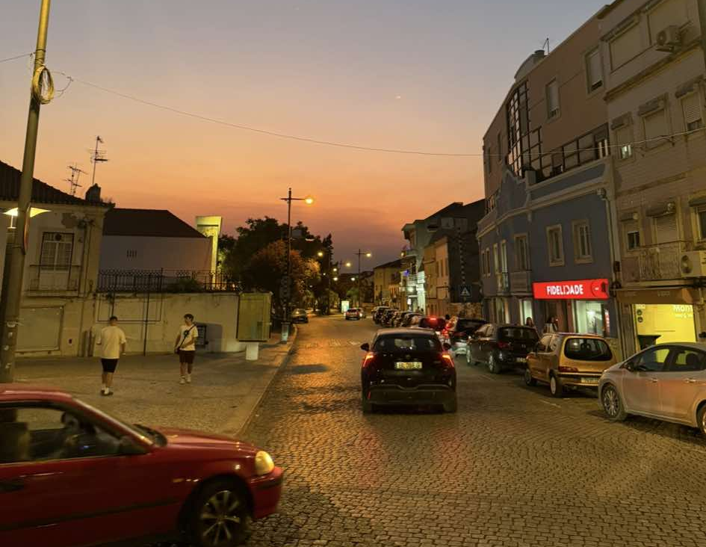
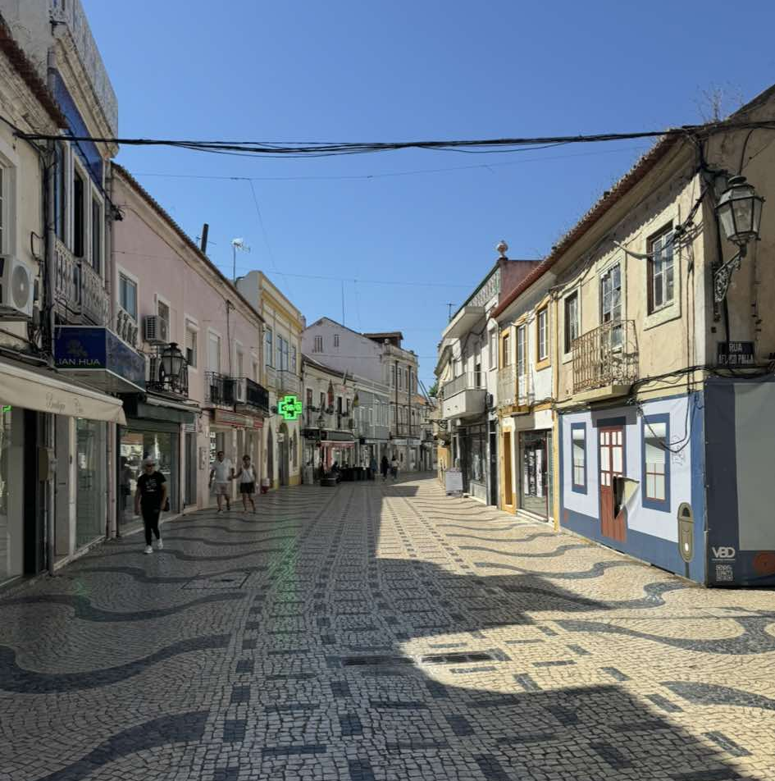
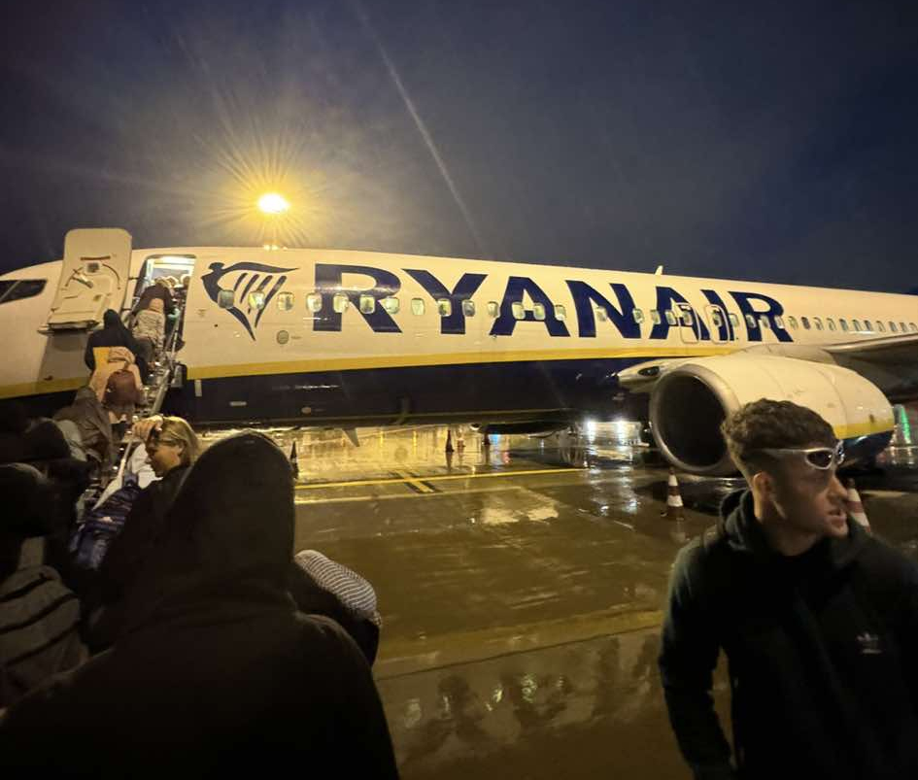
Úvod – Príprava a cesta
Výber destinácie: Portugalsko (Monitjo, blízko Lisabonu).
Informácie o krajine:
Teplé počasie, bohatá história, príjemná kultúra.
Gastronómia - obľúbené fast foody (aj v malých mestách), typické portugalské jedlá, príjemné večere v reštauráciách
Cesta: Odlet z Budapešti 16. septembra skoro ráno, priamy let do Lisabonu.
Prvé dojmy: Krásna krajina, horúce počasie, nadšenie z novej skúsenosti.

Slide 3
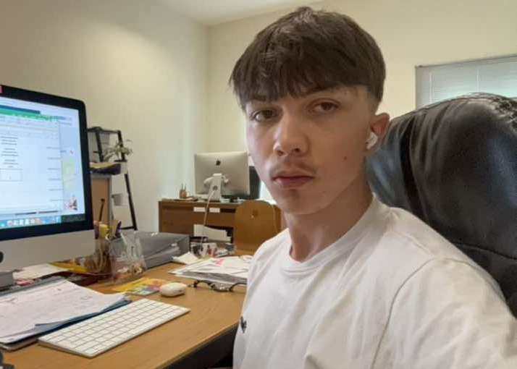
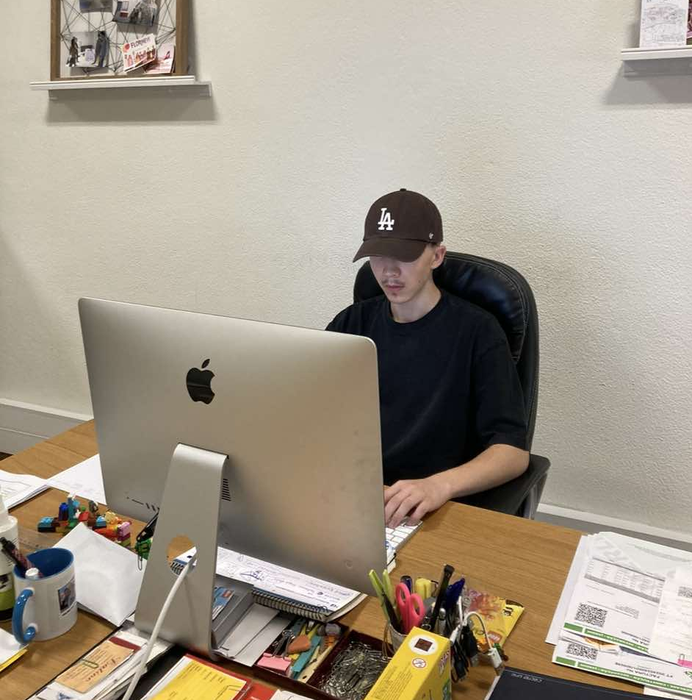
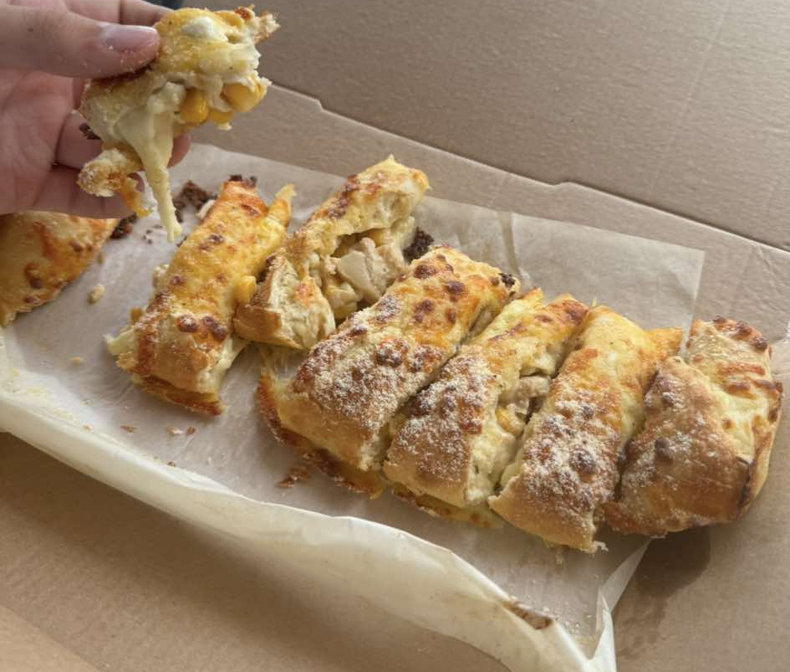
Práca – skúsenosti a prínos
Miesto výkonu praxe:
Agentúra EPD (European Projects Development)
Pracovná náplň:
Práca v Exceli – zoznamy škôl, písanie emailov.
Tvorba diplomov pre zájazd.
Administratívne úlohy na počítači Apple (Macintosh)
Pracovný režim:
10:00 – 17:00, 1 hod. obedová prestávka.
Obedy v pizzerii Dominos s výhľadom na oceán. (osobný výber)
Skúsenosti:
Naučil som sa pracovať s novými nástrojmi.
Práca v medzinárodnom prostredí.
Profesionálny rast, efektívna komunikácia.

Slide 4
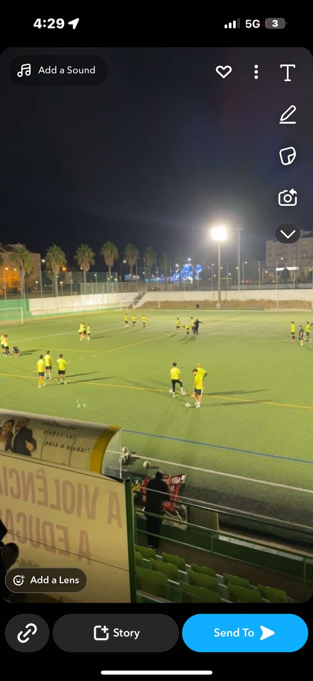
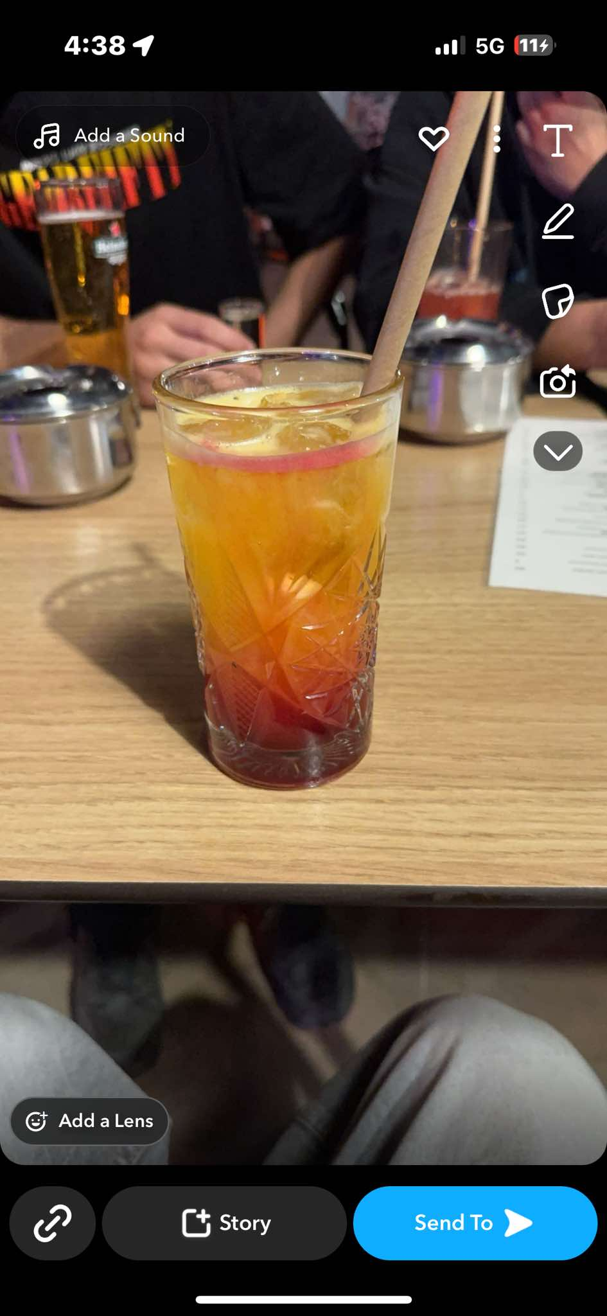
Voľný čas
Počas týždňa:
prechádzky mestom, návšteva podnikov
obľúbený podnik: priamo oproti ubytovaniu
jazda na elektrických kolobežkách po meste
príjemné prostredie a mnoho možností na voľnočasové aktivity

Slide 5
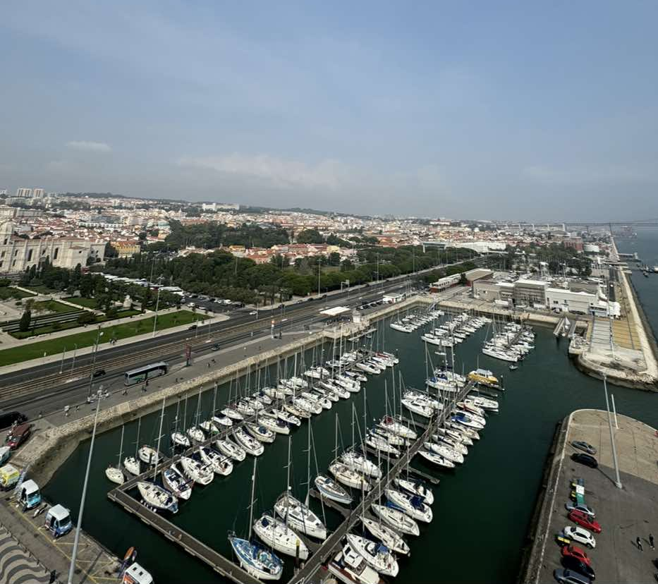
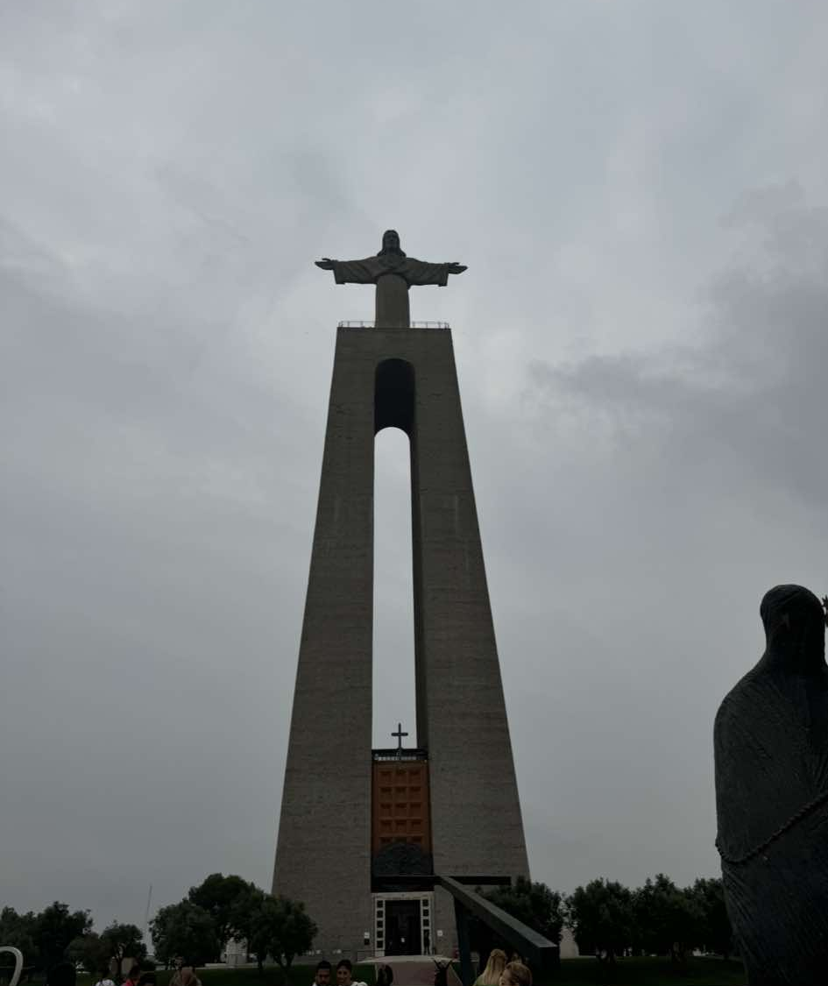
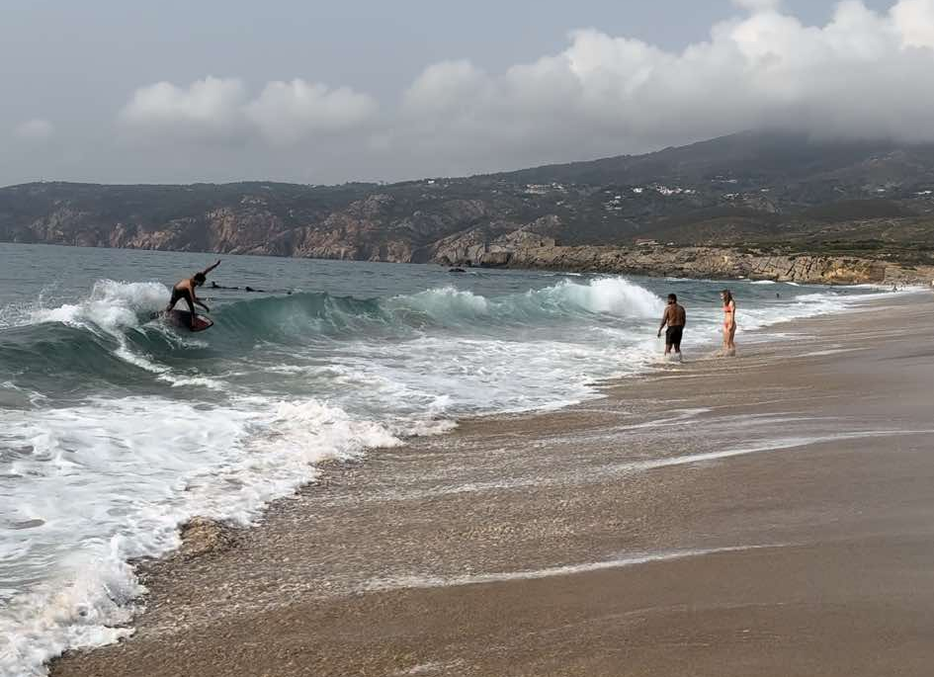
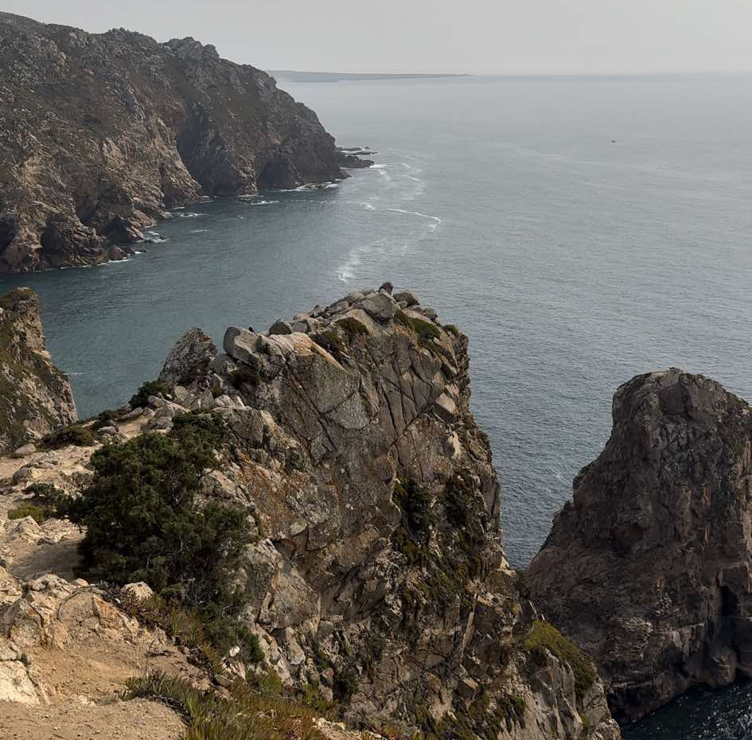
Voľný čas
Sintra – historické mesto
Cabo da Roca – najzápadnejší bod Európy
Pláž Praia do Guincho – kúpanie
Belém
Socha Ježiša Krista
Replika mosta Golden Gate
Kláštor – požehnanie moreplavcov.
Belémska veža

Slide 6
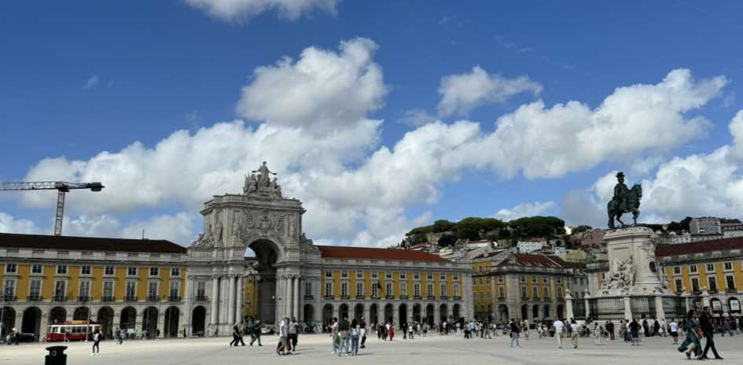
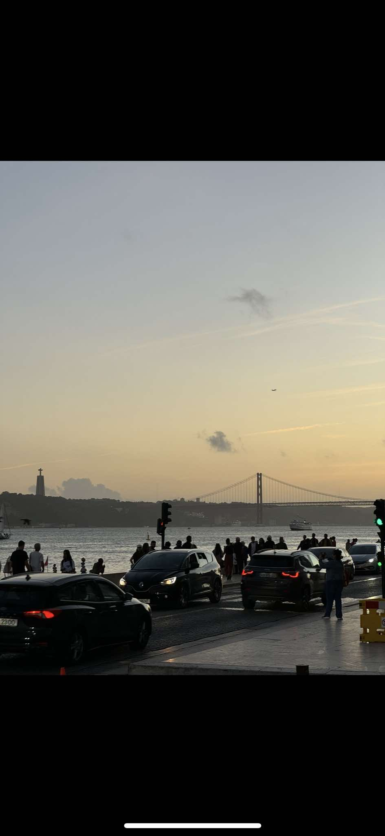

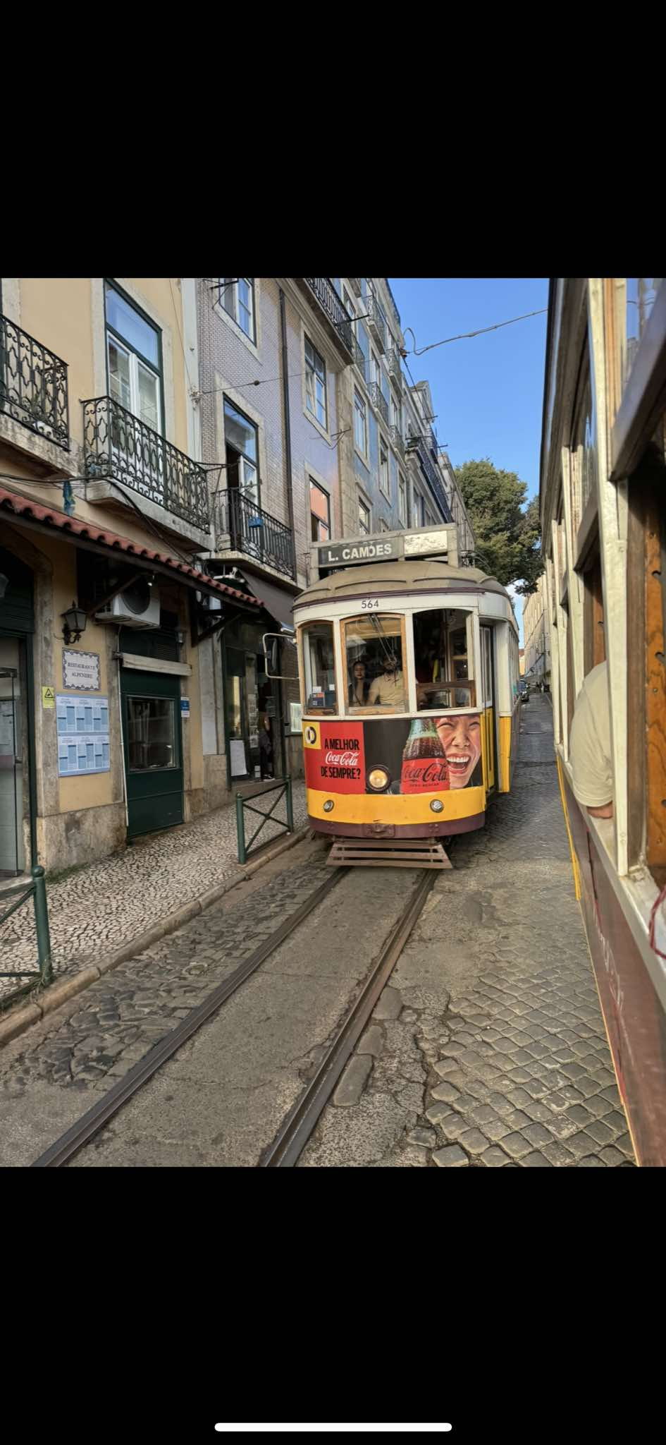
Návšteva centra Lisabonu – pulzujúce mesto plné histórie a kultúry
Jazda na legendárnych električkách – typická žltá električka (najmä linka 28)
Objavovanie úzkych uličiek, tradičných obchodov a krásnych výhľadov.

Slide 7
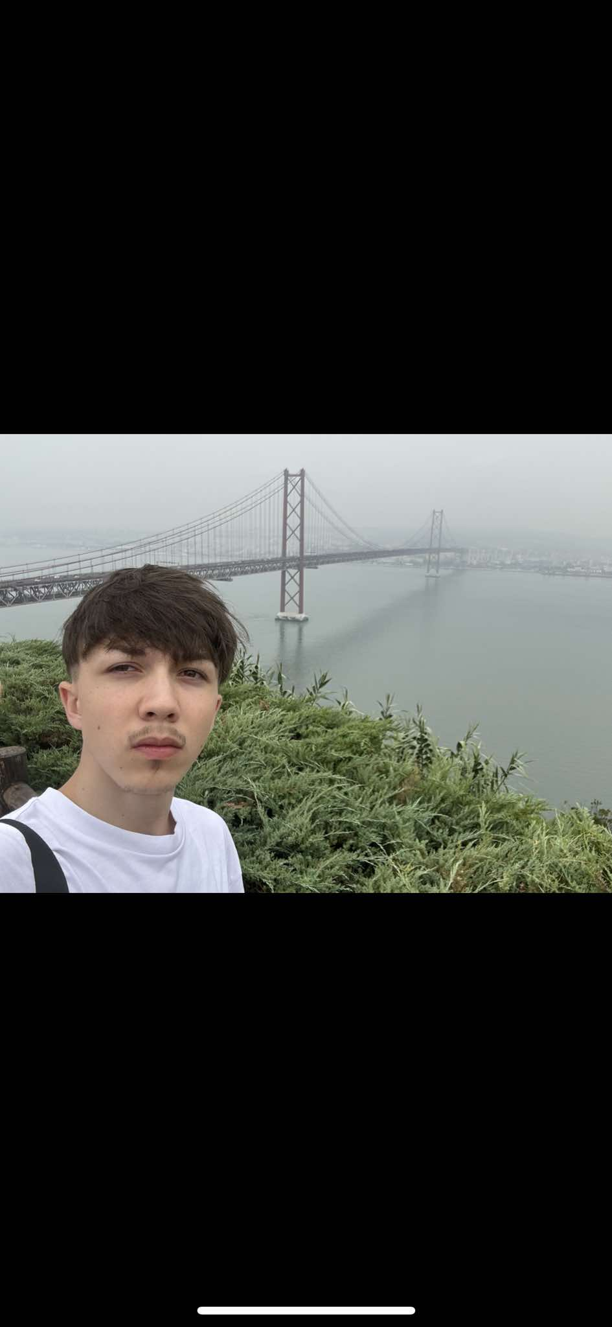
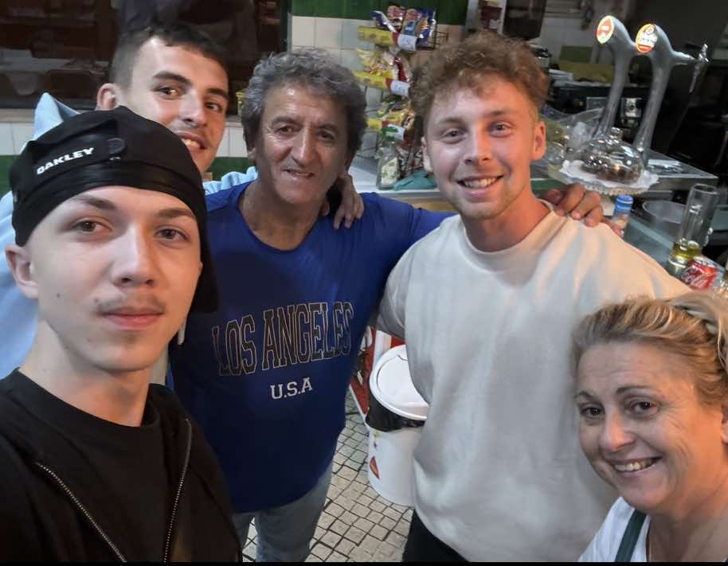
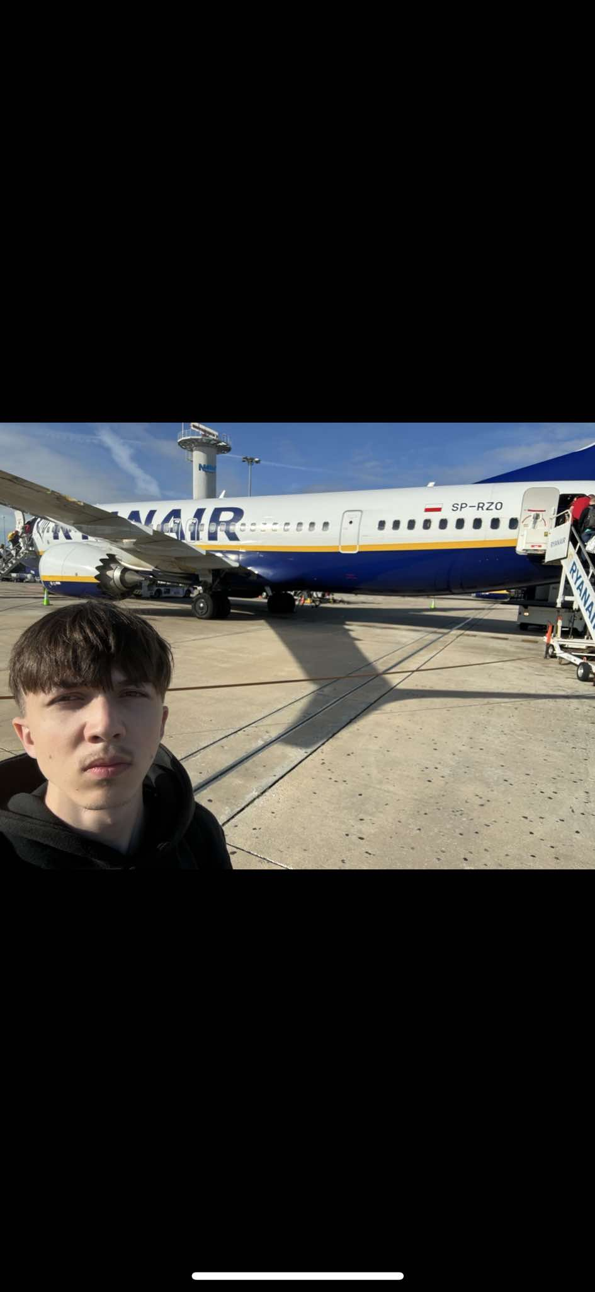
Záver
Hodnotenie: Veľká životná skúsenosť, profesionálny a osobný rast
Získané priateľstvá- Medzinárodné kontakty
Nezabudnuteľné zážitky - krásne miesta, skvelé jedlo, milí ľudia
Celkový zmysel: Erasmus mi pomohol rozvíjať zručnosti, spoznať inú kultúru a užiť si jedinečné chvíle

Slide 8
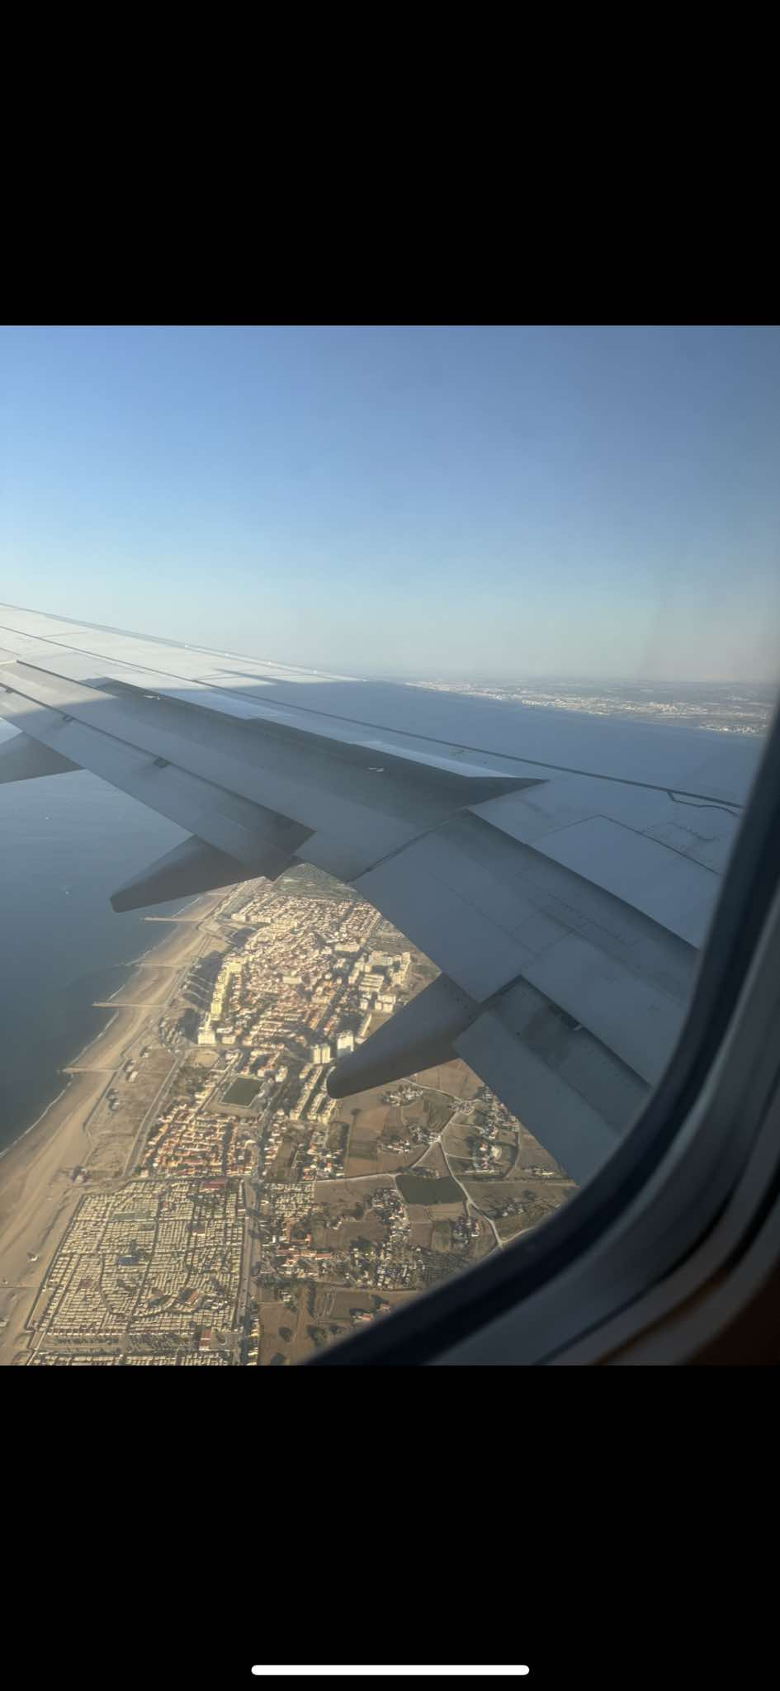

Ďakujem za pozornosť ☺

